Slide 1
Интерактивный портал
Услуги в электронном виде
szan.mintrud18.ru

Slide 2
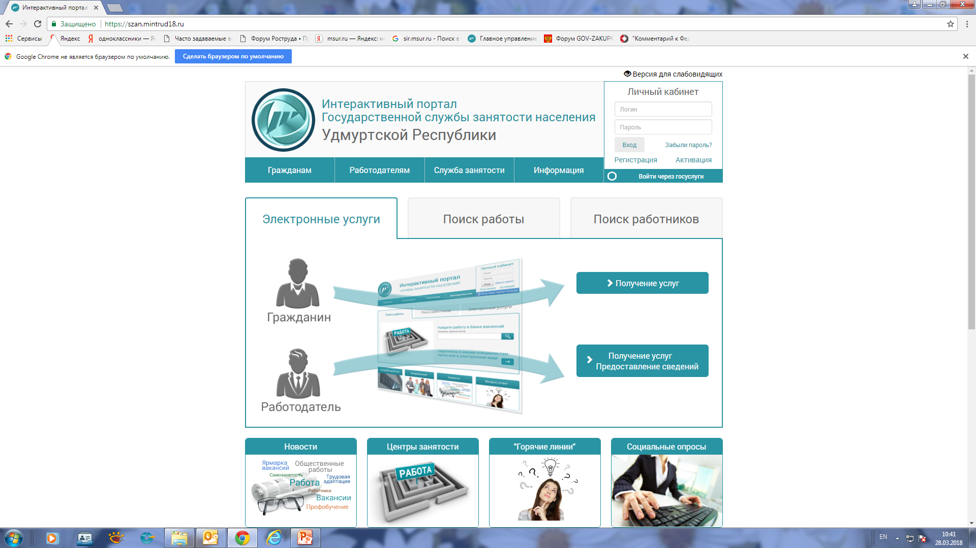
Слайд 1

Slide 3
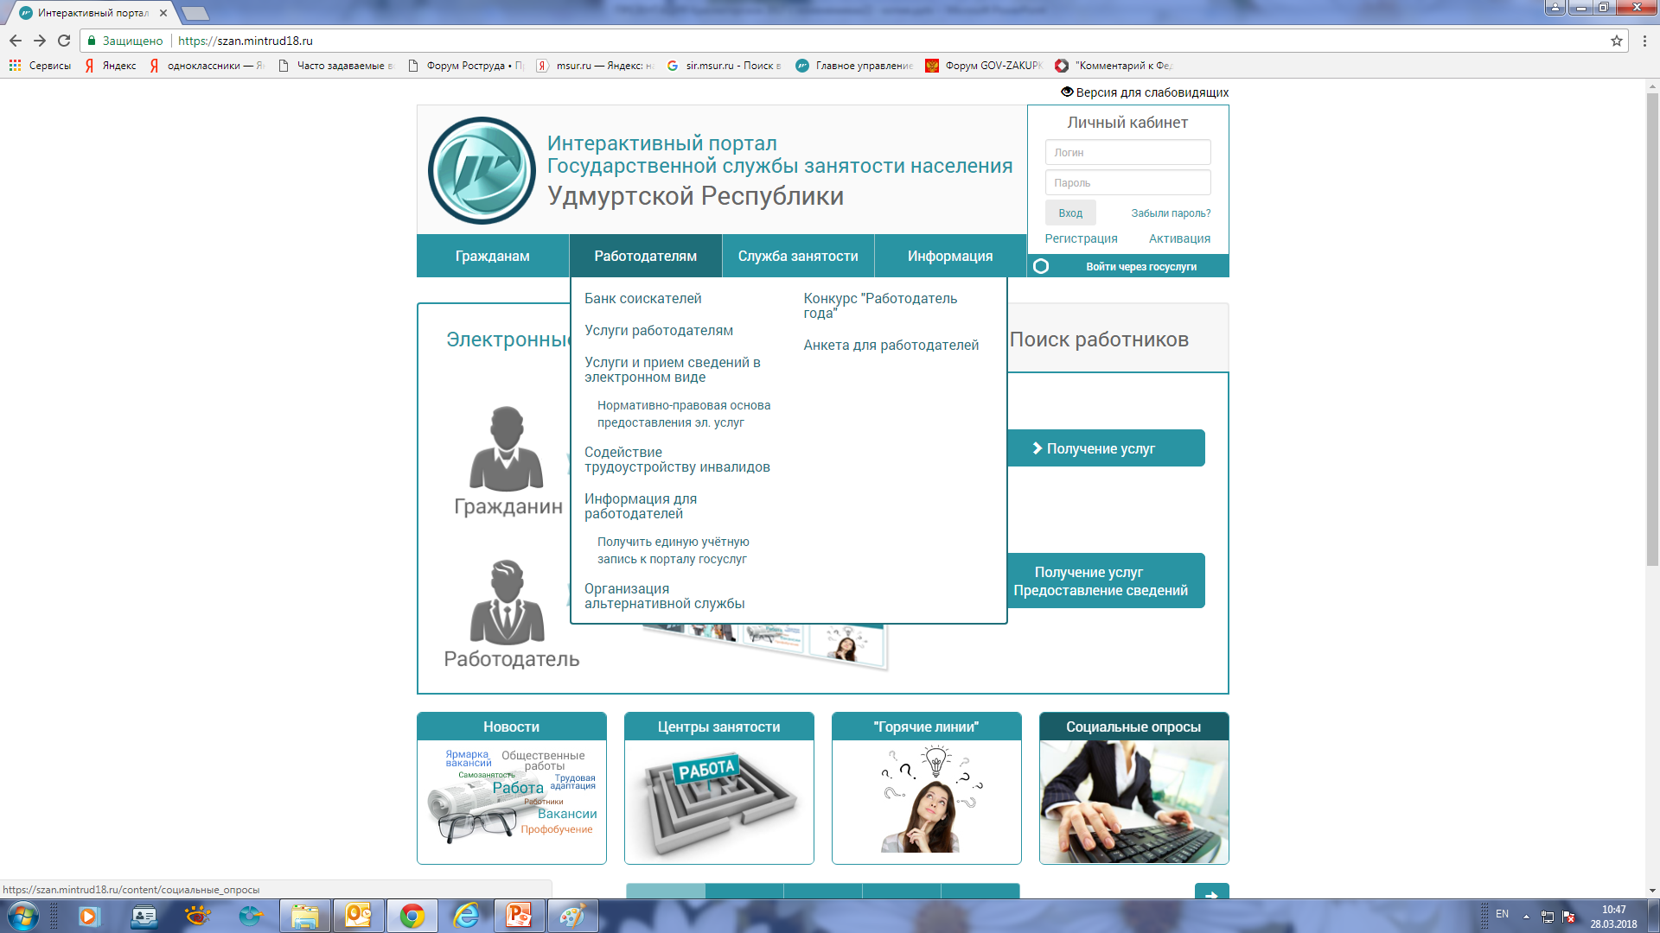
Слайд 2

Slide 4
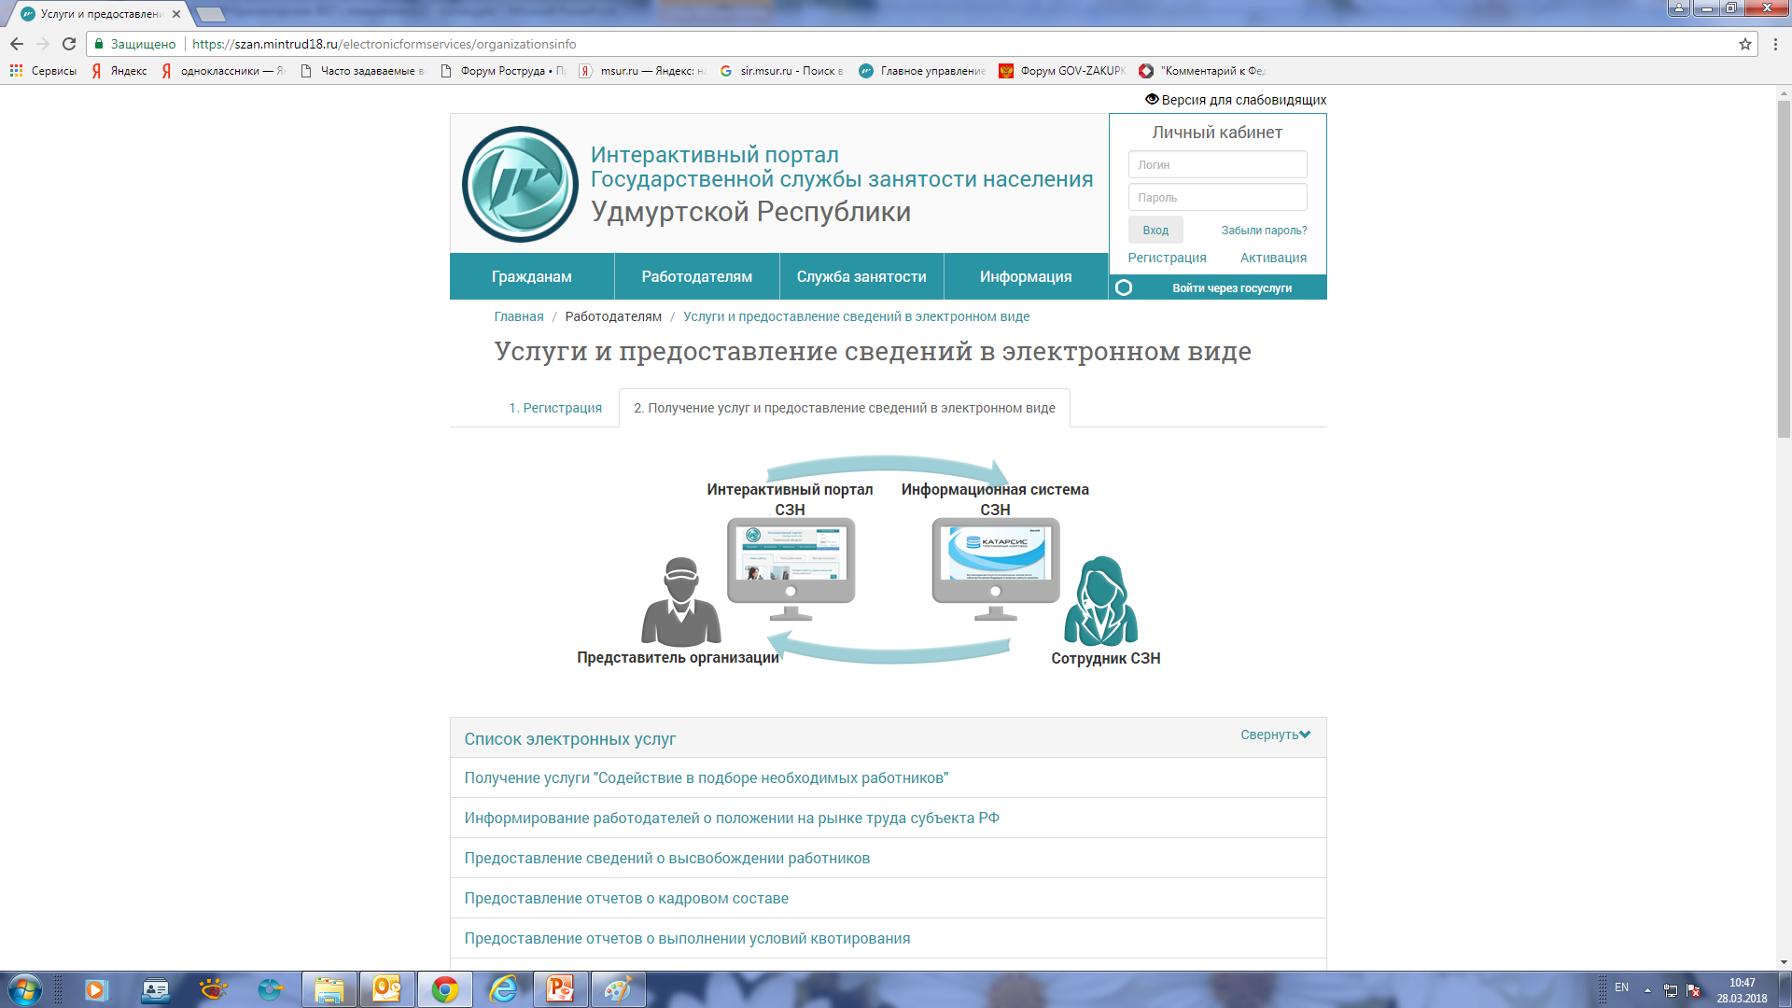
Слайд 3

Slide 5
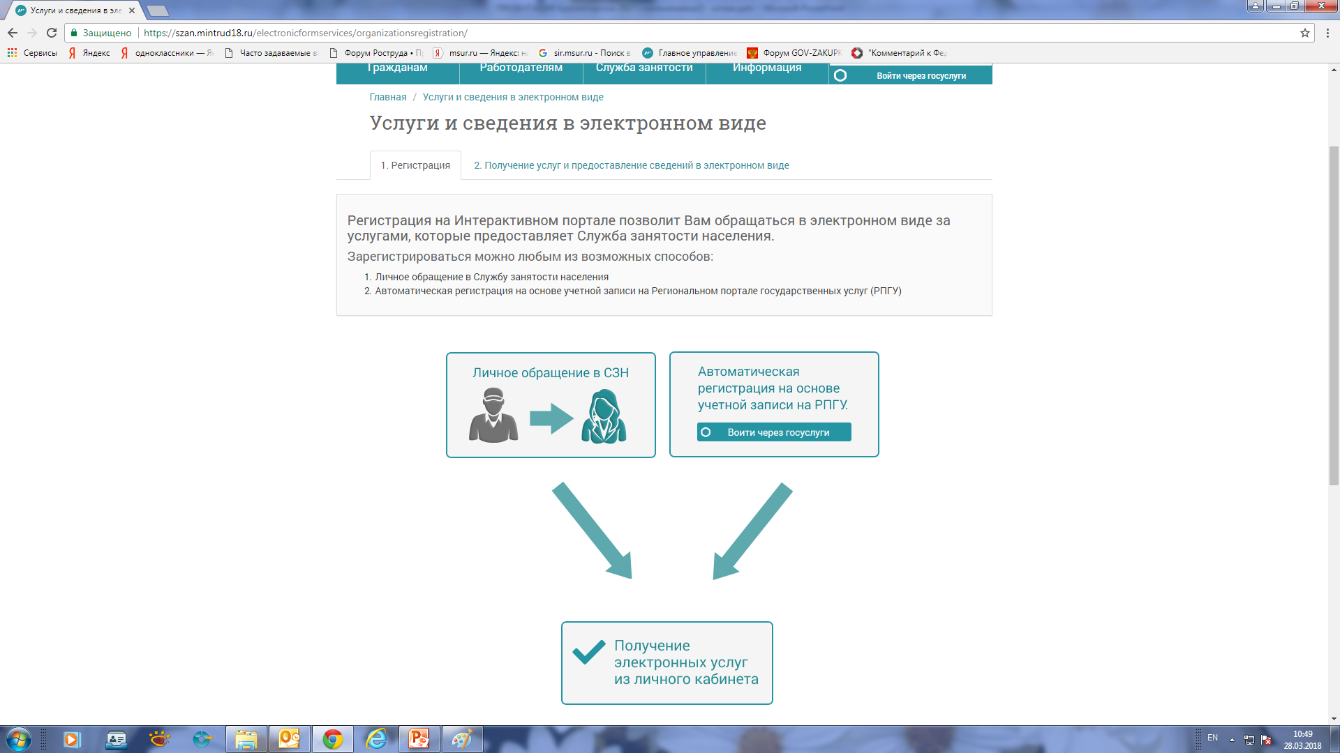
Слайд 4

Slide 6
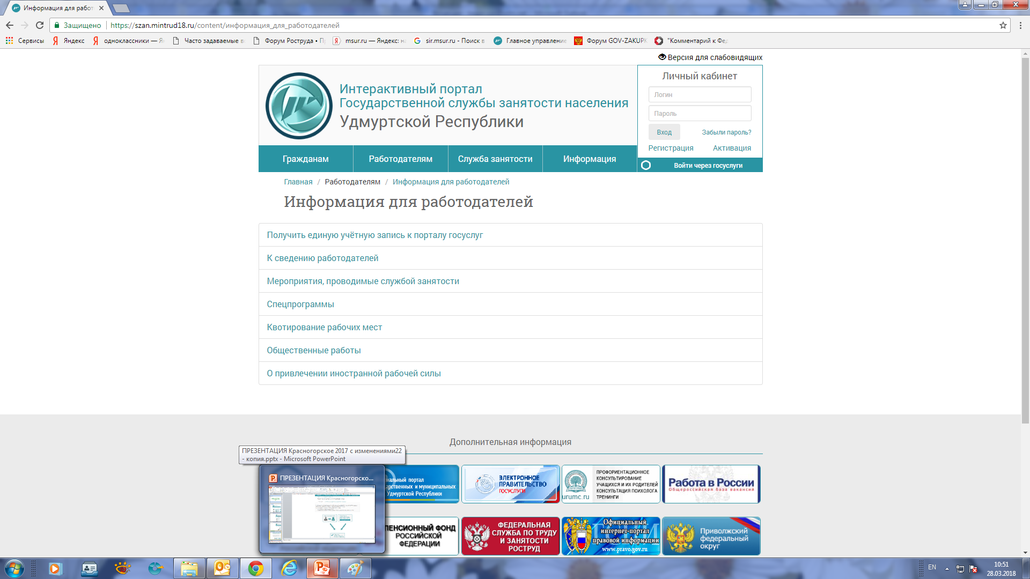
Слайд 5

Slide 7
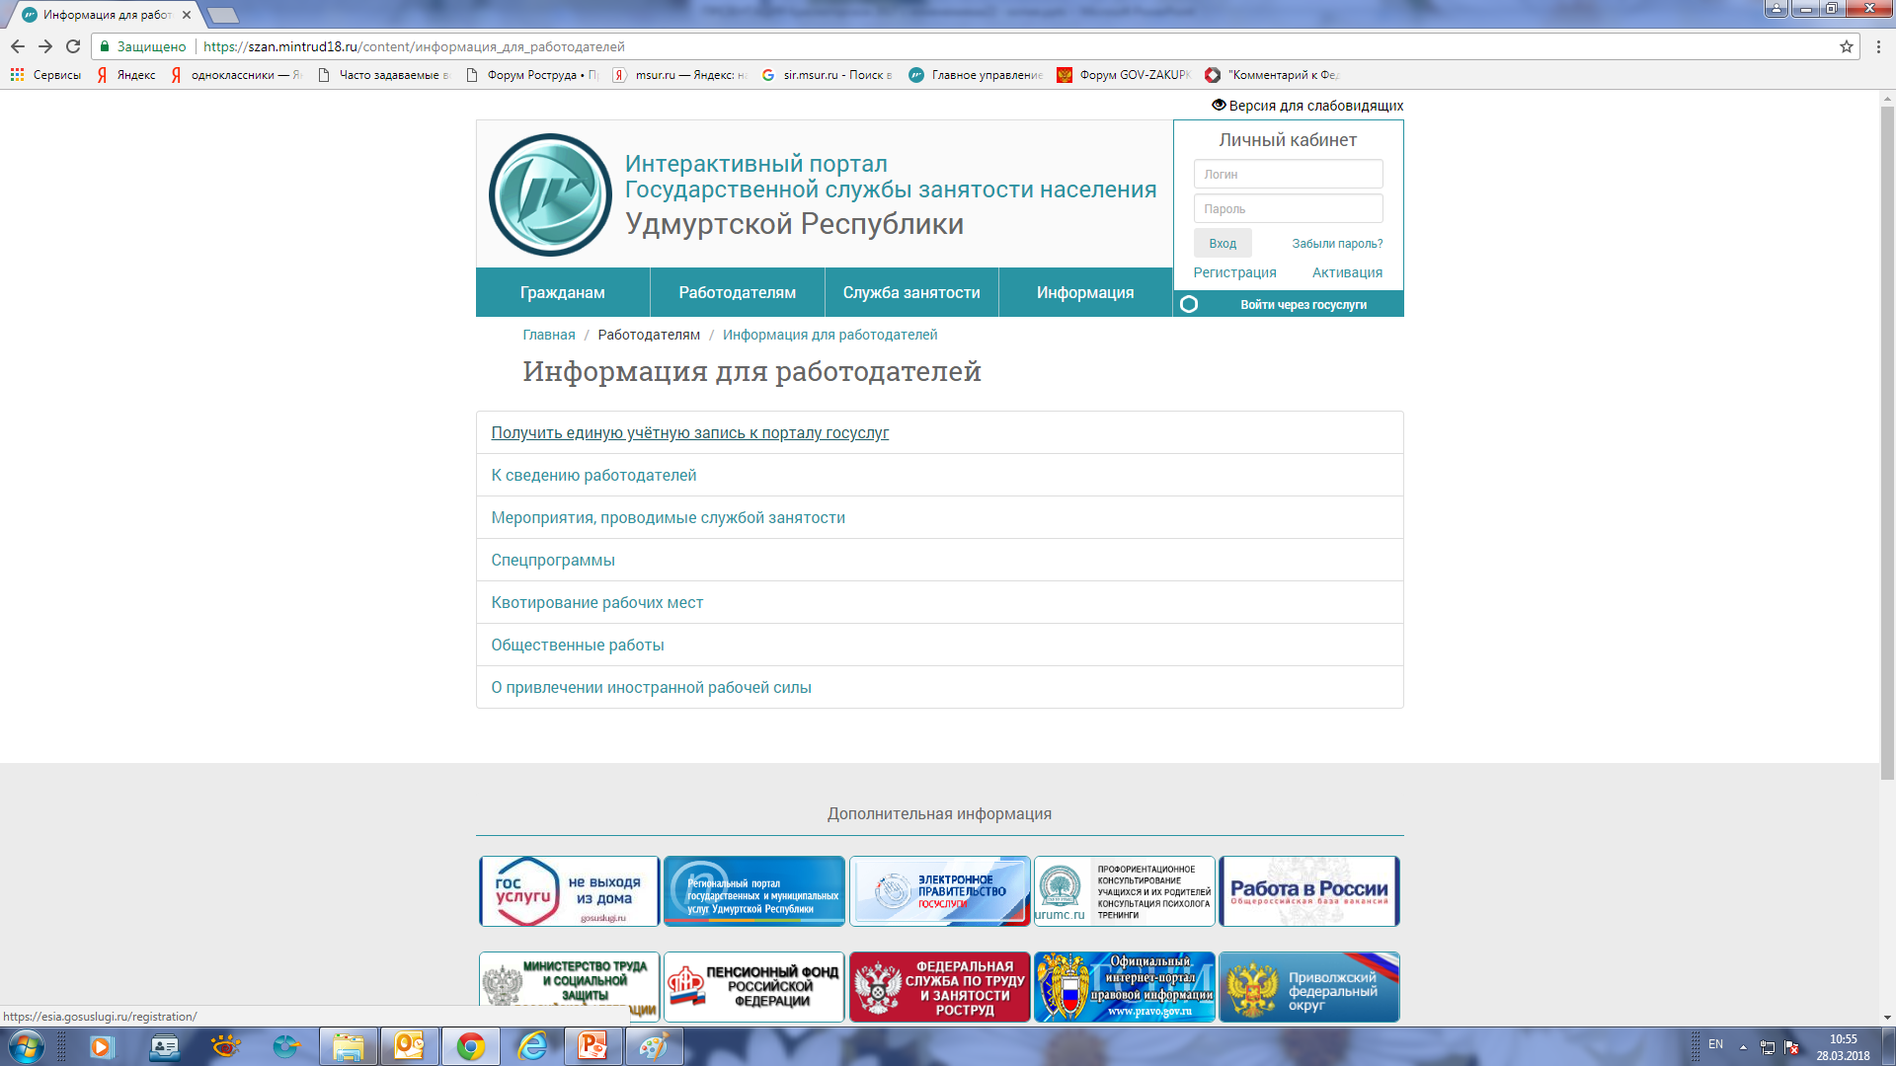
Слайд 6

Slide 8
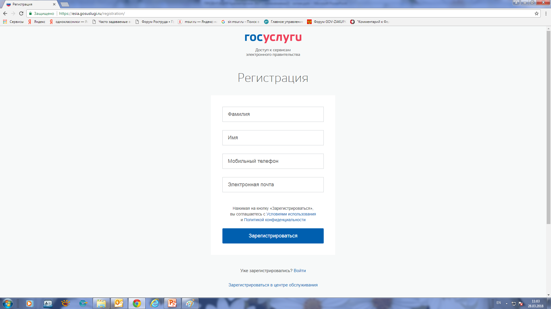
Слайд 7

Slide 9
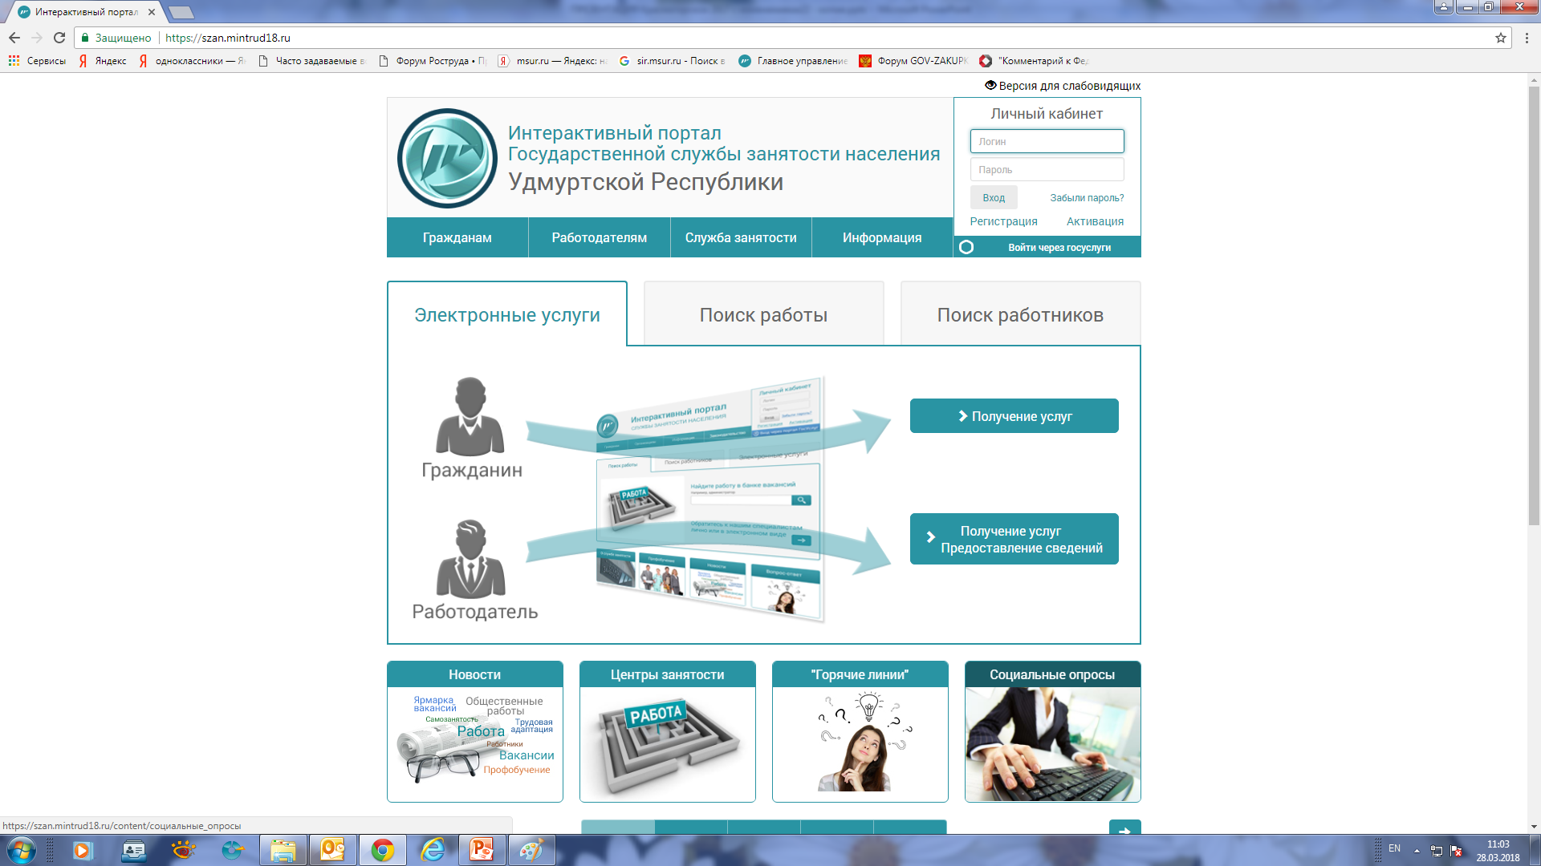
Слайд 8

Slide 10
Спасибо за внимание!

